Slide 1

CONFERINȚĂ FINALĂ
PENTRU DISEMINAREA REZULTATELOR PROIECTULUI
11 Decembrie 2015, București

Slide 2


TURismul ECOlogic în România - șansă pentru dezvoltare economică și socială - TURECO
ID: POSDRU/173/6.1/S/148217
Radu VĂDINEANU – Manager de proiect
Fundația Centrul Național pentru Dezvoltare Durabilă – București

Slide 3
Beneficiar:
Fundația Centrul Național pentru Dezvoltare Durabilă
Parteneri:
Fundația Culturală Art Promo
Fundația Eco-Pontica
Asociația pentru Dezvoltarea Obiectivelor Culturale
Durata: 12 luni (5 Ianuarie - 31 Decembrie 2015)
Valoare totală eligibilă: 8.744.609,25 Lei

Slide 4
CONTEXT
Proiectul TURECO se încadrează în obiectivul 5 al Strategiei Europa 2020, de luptă împotriva sărăciei și a excluziunii sociale, prin reducerea cu cel puțin 20 de milioane a numărului persoanelor afectate de aceste fenomene sociale la nivelul UE.

Slide 5
ECONOMIA SOCIALĂ
Economia socială este considerată o soluție pentru rezolvarea problemelor sociale, economice și de mediu ale comunităților și pentru satisfacerea nevoilor persoanelor din grupuri defavorizate.

Slide 6
CARACTERISTICILE ÎNTREPRINDERILOR SOCIALE
Scopul principal nu este obținerea de profit, ci îmbunătățirea condițiilor de viata si oferirea de noi oportunități pentru persoanele vulnerabile.
Autonomie de decizie
Libertate de asociere
Răspund nevoilor propriilor membri prin producere de bunuri și furnizarea de servicii și finanțare
Procesul decizional și distribuția profitului nu sunt direct legate de aportul de capital, fiecare dispunând de câte un vot

Slide 7
Obiectivul general al TURECO:
Promovarea Structurilor Economiei Sociale (SES) în Regiunile de Dezvoltare Sud-Est, Sud-Muntenia și Bucuresti-Ilfov ca instrumente sustenabile în crearea locurilor de muncă pentru persoanele din grupurile vulnerabile și pentru incluziune socială.

Slide 8
Grupul țintă: 460 de persoane din următoarele categorii:
• Familii cu peste 2 copii;
• Familii monoparentale;
• Persoane care au părasit timpuriu școala;
• Persoane care locuiesc in comunități izolate;
• Persoane care trăiesc din venitul minim garantat;
• Persoane cu dizabilități;
• Persoane de etnie romă;
• Tineri peste 18 ani care părăsesc sistemul institutionalizat
de protectie a copilului.

Slide 9
ACTIVITĂȚI PRINCIPALE
DIFERIȚI DAR EGALI!
TURismul ECOlogic în România - șansă pentru dezvoltare economică și socială - TURECO
respectă principiile egalității de șanse, egalității de gen și non-discriminării.

Slide 10
Campanie de conștientizare și de selectare a grupului țintă
martie-iunie 2015
23 evenimente de conștientizare
Distribuirea de materiale de informare
Identificarea și recrutarea a 460 de persoane din categoriile grupului țintă respectând principiul egalității de șanse.

Slide 11
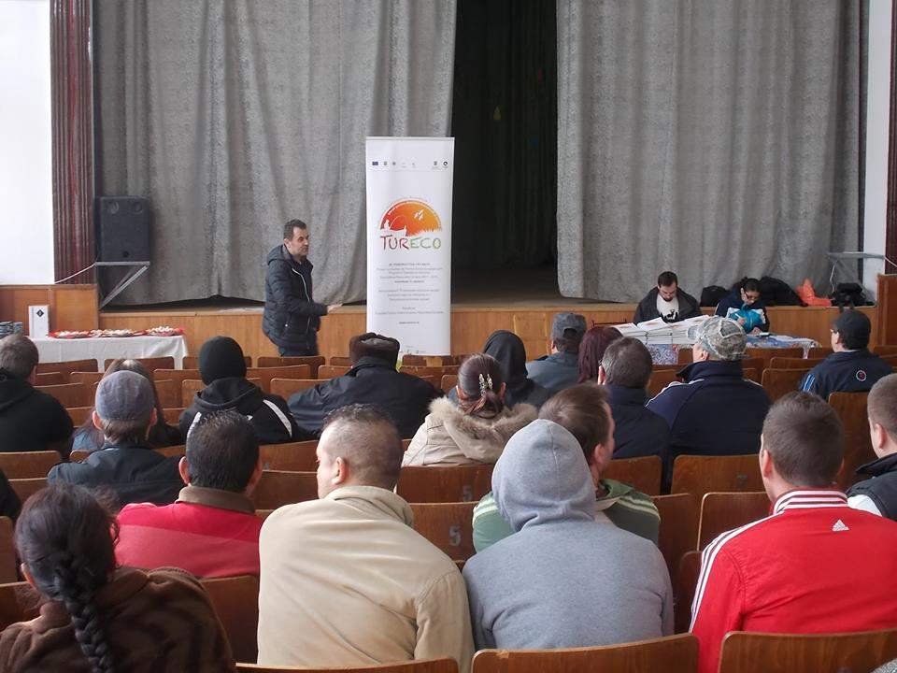
Greci – județul Tulcea

Slide 12
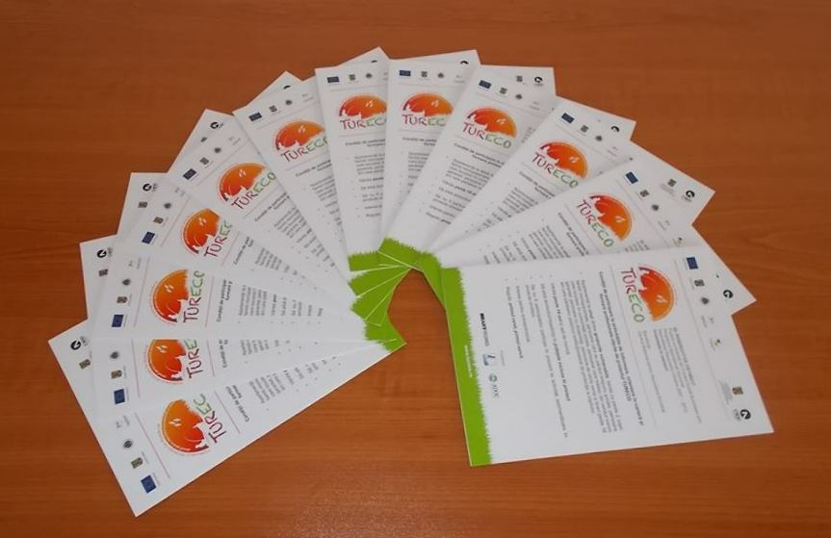
Pliante de informare

Slide 13
Orientarea în carieră a membrilor grupului țintă
martie-iunie 2015
Elaborarea metodologiei și a procedurilor pentru desfășurarea sesiunilor de orientare în carieră.
Planificarea și organizarea sesiunilor de orientare.

Slide 14
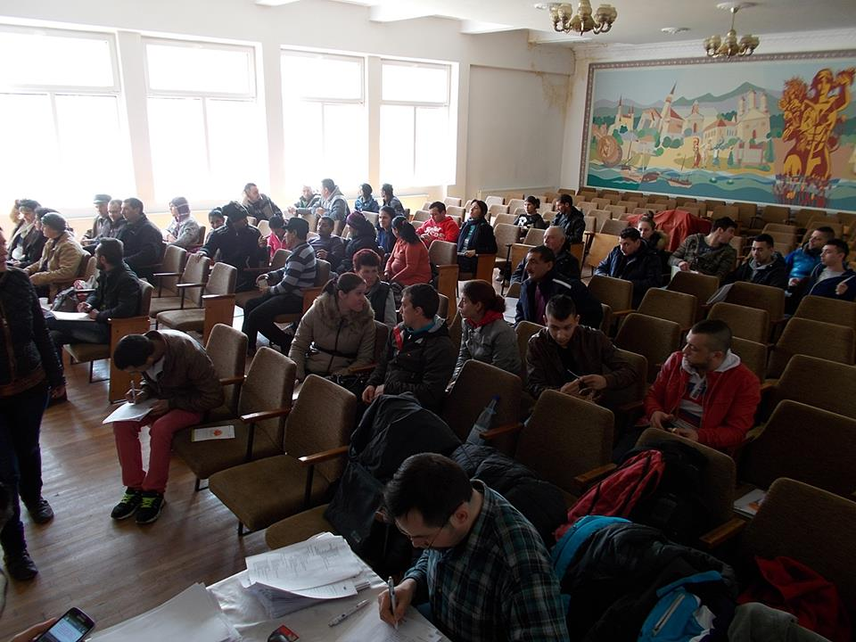
Măcin – județul Tulcea

Slide 15
Înființarea unui Centru de Resurse pentru SES-uri
februarie 2015
Rolul centrului este înființarea întreprinderilor sociale, sprijin și consultanță.
Realizarea unui Ghid de Bune Practici
Centrul va rămâne operațional minim 7 luni după finalizarea proiectului.

Slide 16
Furnizarea programelor de formare pentru managerii SES-urilor
aprilie – mai 2015, Tulcea
40 persoane selectate pentru participăre la programele de formare profesională.
Furnizarea programelor : antreprenor în economia socială și competențe IT.
În urma examenului de absolvire au fost certificați 38 dintre participanți.

Slide 17
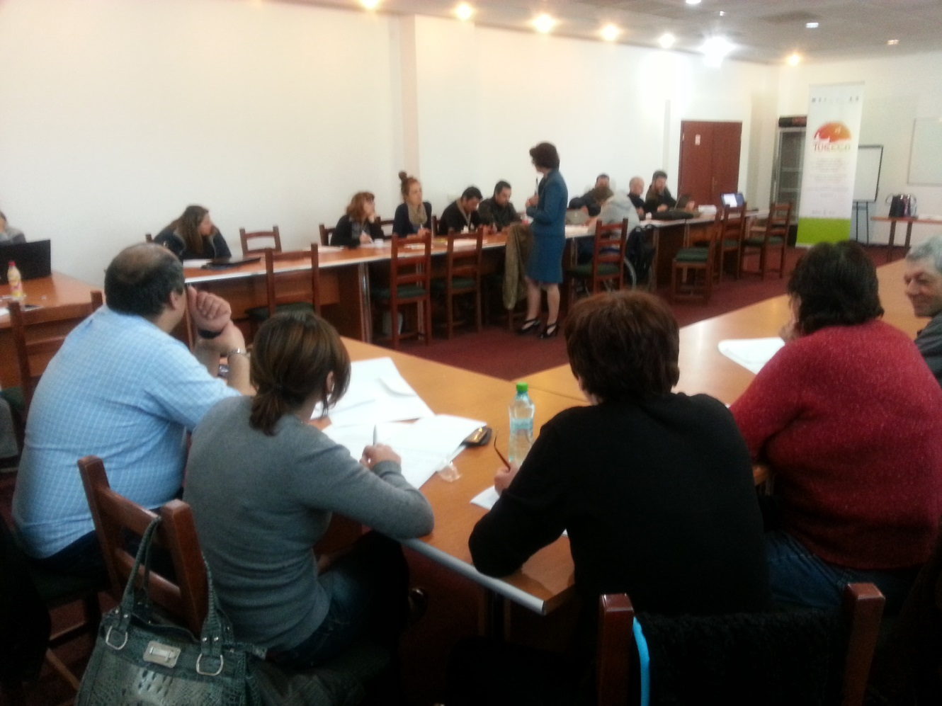

Slide 18
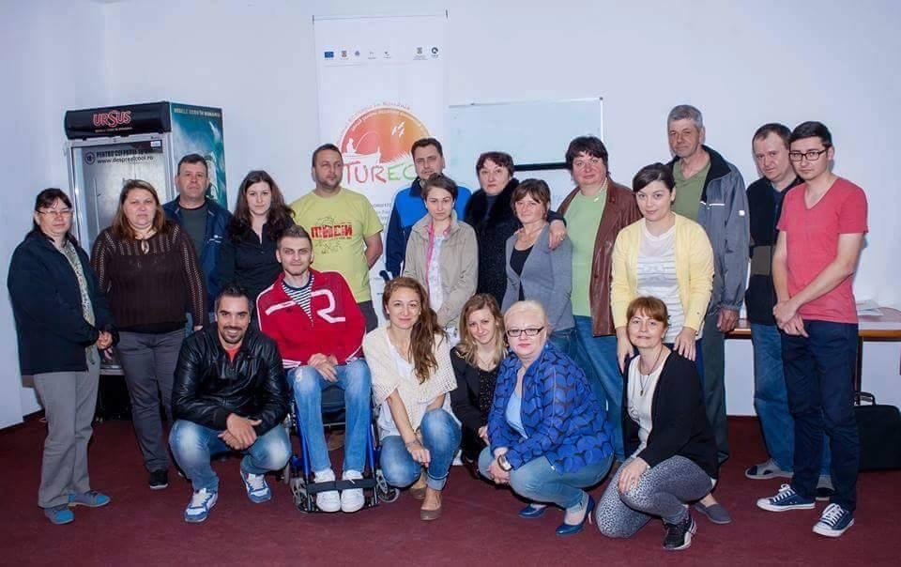

Slide 19
Înființarea și dezvoltarea a 10 SES-uri
Înființarea a 10 SES-uri noi, independente și cu personalitate juridică proprie dintre care 6 în mediul rural și 4 în mediul urban.
Identificare nevoilor și furnizarea serviciilor de formare pentru fiecare SES.
Elaborare de studii și dezvoltarea de strategii de piață.

Slide 20
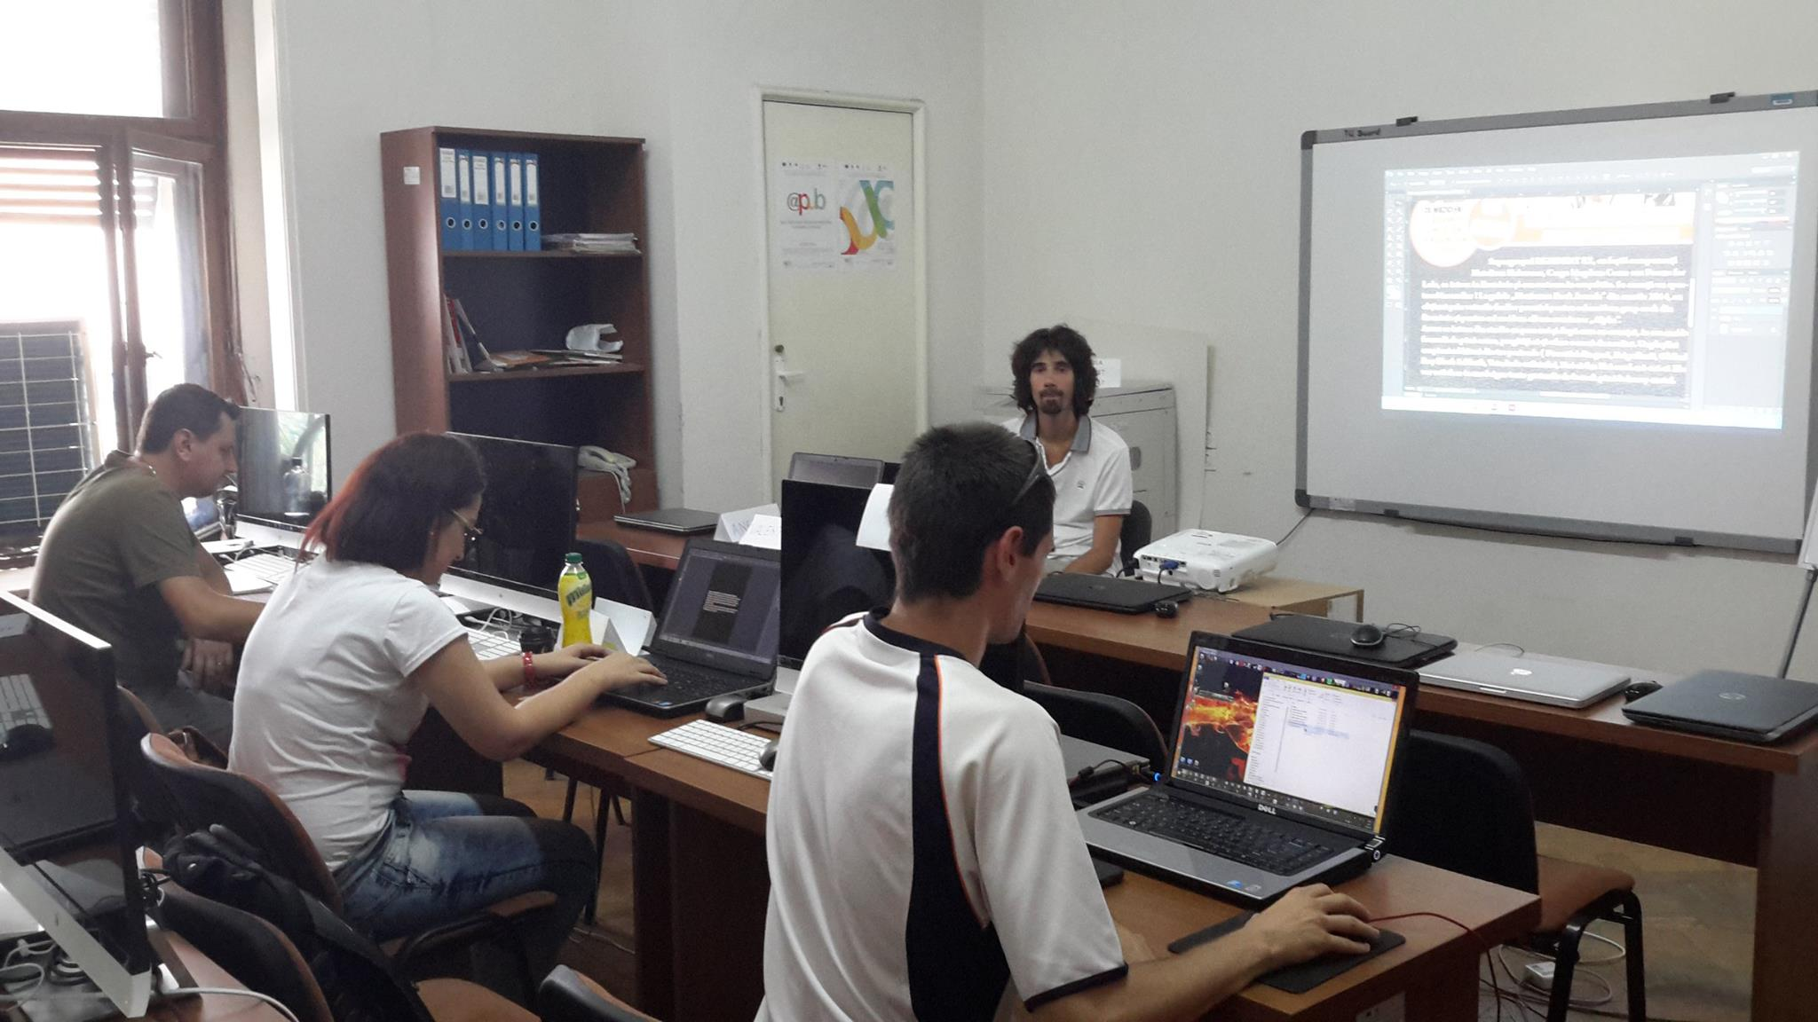
Sesiuni de formare profesională pentru angajații SES-urilor
august-noiembrie 2015

Slide 21
10 STRUCTURI DE ECONOMIE SOCIALĂ
înființate prin TURECO

Slide 22


Delta Art
– SES Tulcea –
Unitate de producție și comercializare a produselor de pescuit sportiv
(momeli, nade, accesorii)
Plus Fishing
– SES Murighiol –
Unitate de producție și comercializare a produselor de pescuit sportiv
(momeli, nade, accesorii)

Slide 23



Pelican Travel
– SES Maliuc –
Centru de Turism: tur de agrement, birdwatching, fotografie și pescuit în
Delta Dunării
Pelican Media
– SES Maliuc –
Unitate de Producție Souveniruri

Slide 24


Hercinic Bike
– SES Greci –
Centru de CicloTurism
Hercinic Souvenirs
– SES Măcin –
Unitate de Producție Souveniruri

Slide 25

Your Trips
– SES Crișan –
Centru de Turism: tur de agrement, birdwatching, fotografie și pescuit în
Delta Dunării
MEF Baits Production 2015
– SES Poșta–
Unitate de producție și comercializare a produselor de pescuit sportiv
(momeli, nade, accesorii)

Slide 26


MCSA Design Studio
– SES București –
Unitate de Producție Souveniruri
Coolt Boutique SRL
SES București –
Unitate de comerț electronic

Slide 27
Informare și publicitate pentru asigurarea vizibilității finanțării din FSE
ianuarie-decembrie 2015
Organizarea conferinței de lansare a proiectului.
Elaborarea materialelor de informare a publicului și a grupului țintă.
Organizarea a 3 evenimente de promovare a economiei sociale.
Publicarea a 5 comunicate de presă.
Realizarea și actualizarea permanentă a unui site web www.tureco.ro.
Organizarea conferinței de incheiere a proiectului.

Slide 28
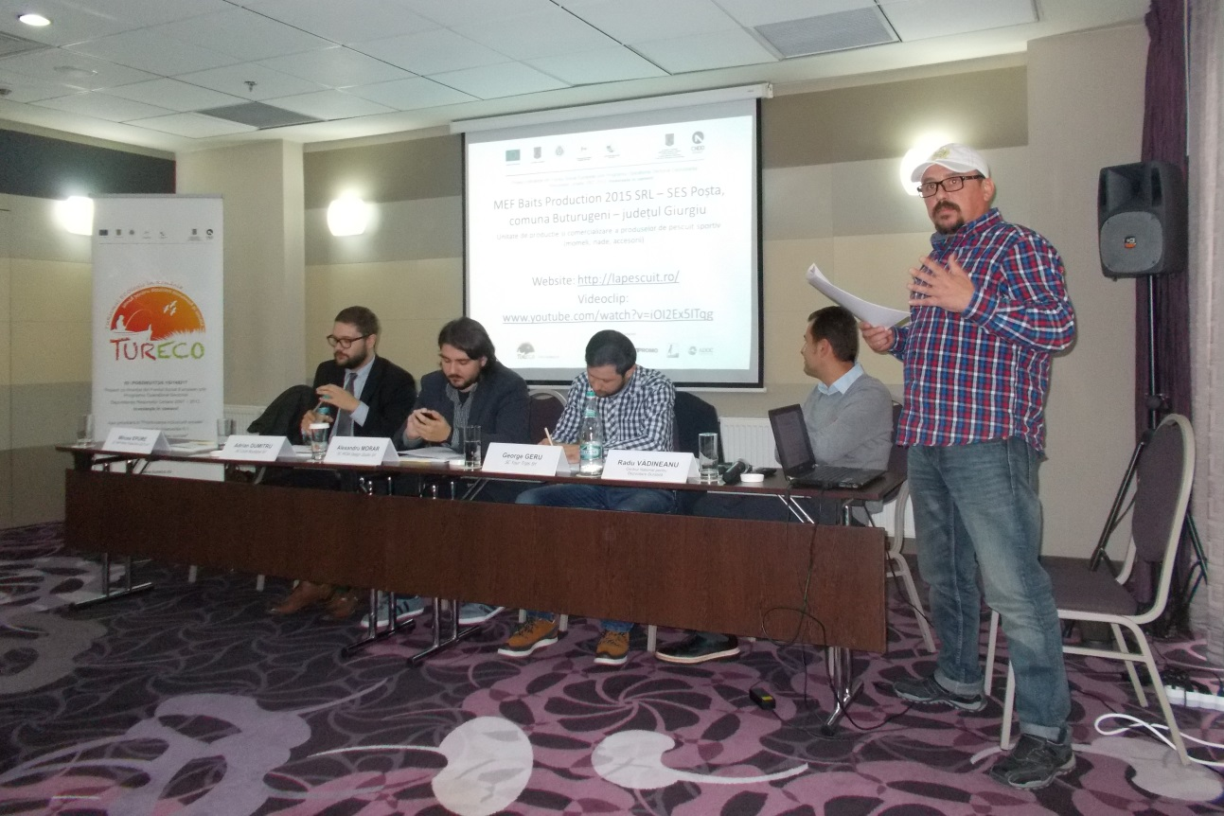
Eveniment de promovare a economiei sociale – București, 16 Octombrie 2015

Slide 29
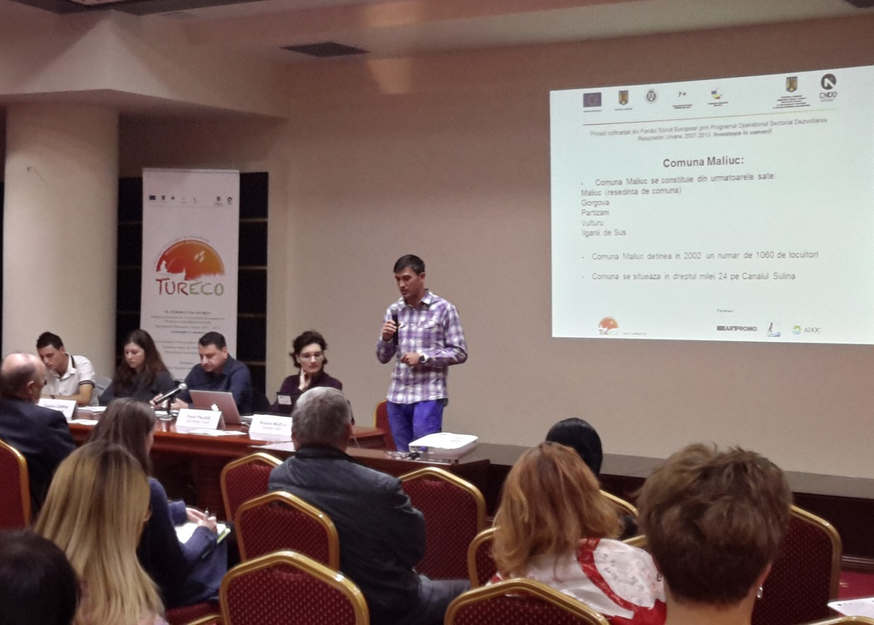
Eveniment de promovare a economiei sociale – Tulcea, 29 Octombrie 2015

Slide 30
PRINCIPALE REZULTATE:
• Înființarea, sprijinirea și consilierea a 10 structuri de economie socială (SES-uri);
• Orientarea/consilierea în economie socială a 460 de persoane;
• Instruirea în economie socială a 130 de persoane;
• Certificarea în economie socială a 120 de persoane;
• Angajarea a 40 de persoane în SES –urile înființate;
• Înființarea unui Centru de Resurse pentru SES-uri;
• Realizarea a 10 studii de marketing;

Slide 31

Realizarea si distribuirea a 500 de Ghiduri de bune practici

Slide 32
CONTACT
Centrul Național pentru Dezvoltare Durabilă
(București)
Telefon: 021-310.33.20, E-mail: office@ncsd.ro
www.cndd.ro/tureco_ro.html
www.tureco.ro

